Slide 1
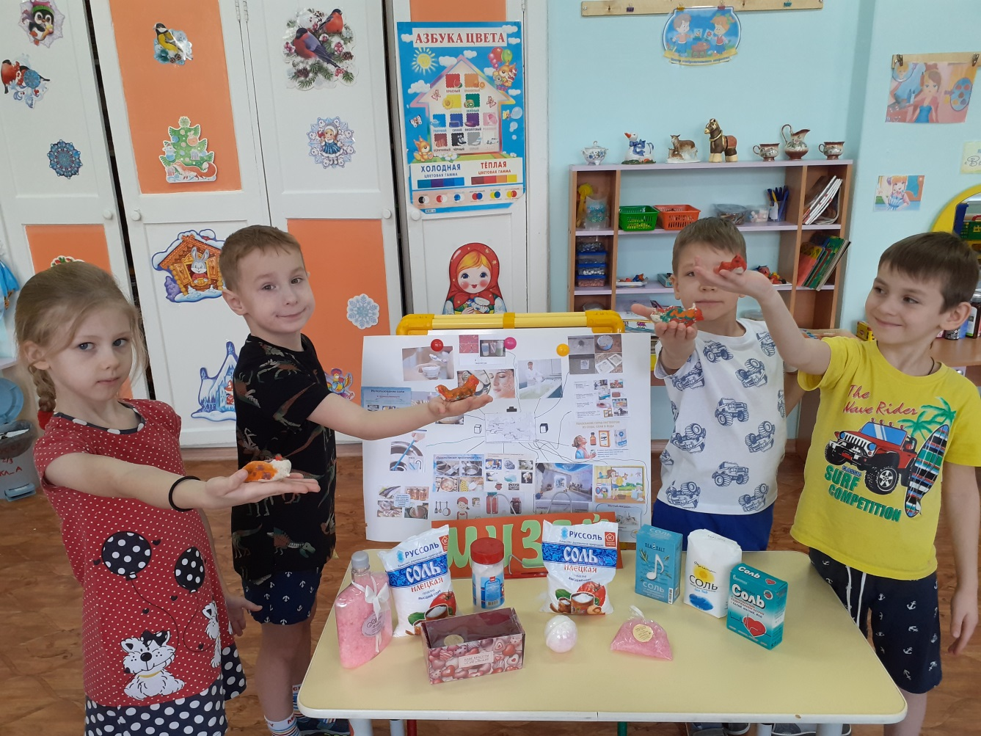
Муниципальное автономное дошкольное образовательное учреждение «Детский сад № 42»
ПРОЕКТ
«ТАЙНЫ ОБЫЧНОЙ СОЛИ»
Выполнил:
Даминов Тимур 6 лет
Руководители:
Сучкова И.Н.
Леманова Л.В.

Slide 2
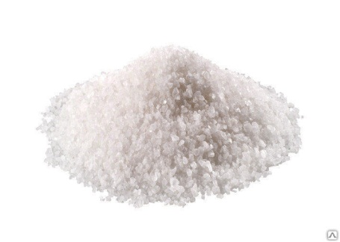
С ребятами в детском саду мы очень любим отгадывать загадки. Однажды Ирина Николаевна загадала нам загадку: «В воде родится, а воды боится». Мы ее не сразу отгадали…а ответ простой – это соль. Нам стало интересно: соль всегда у нас на столе, а мы далеко не все ее тайны знаем!
Гипотеза: предположим, что соль необходима для жизнедеятельности человека и других живых организмов, интересный материал для опытов, наблюдений и творчества.
Цель работы: изучить особенности соли, её свойства, сферу применения.
Задачи:
Изучить исторические сведения о соли; месторождения соли; узнать о значении соли в жизни человека;
Провести опыты с солью для определения «тайных» для нас свойств соли;
Определить область применения соли.

Slide 3
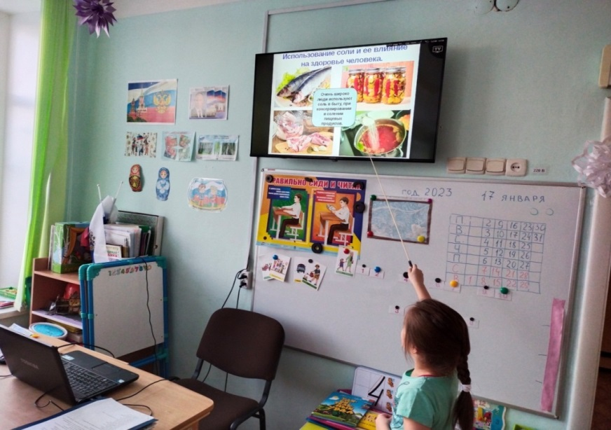
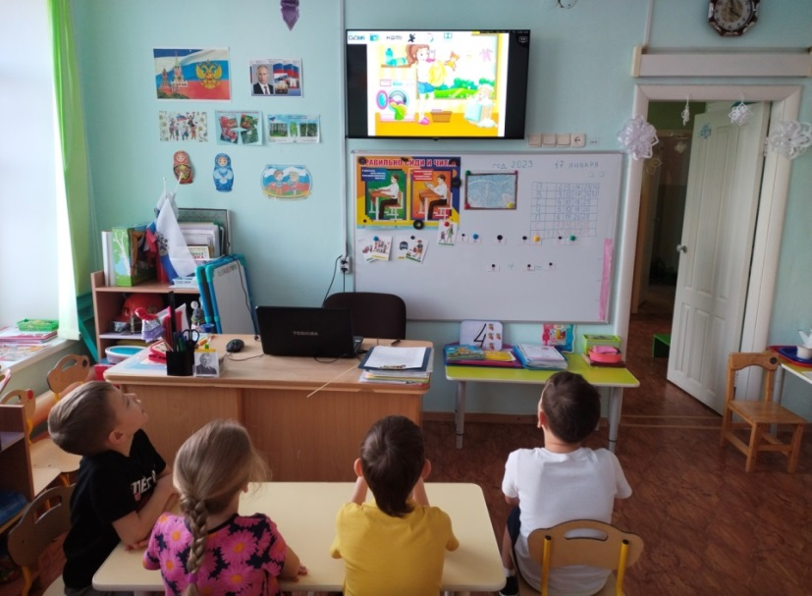
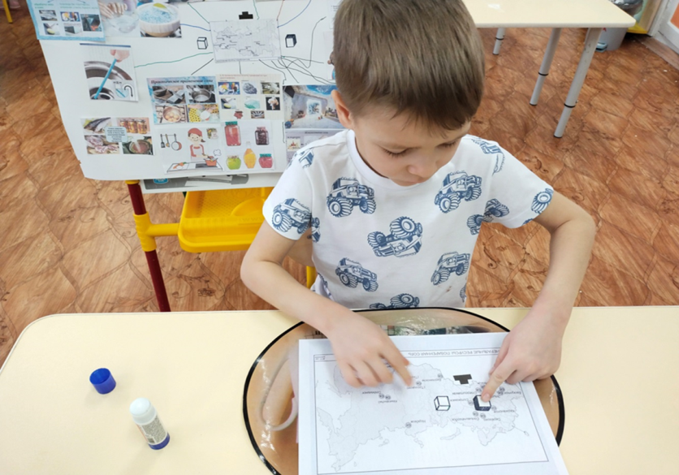
Мы решили узнать про соль из энциклопедий, интернета, бесед с воспитателем. Древние славяне сравнивали соль с Солнцем. Соль ценилась на вес золота. Древние люди извлекали соль из морской воды.
Сегодня существует 4 способа добычи соли: в шахтах, открытым карьерным способом.
Главные месторождения соли в России находятся на Урале. Это Соль-Илецк, Соликамск.
Главные месторождения мы отметили на карте.

Slide 4
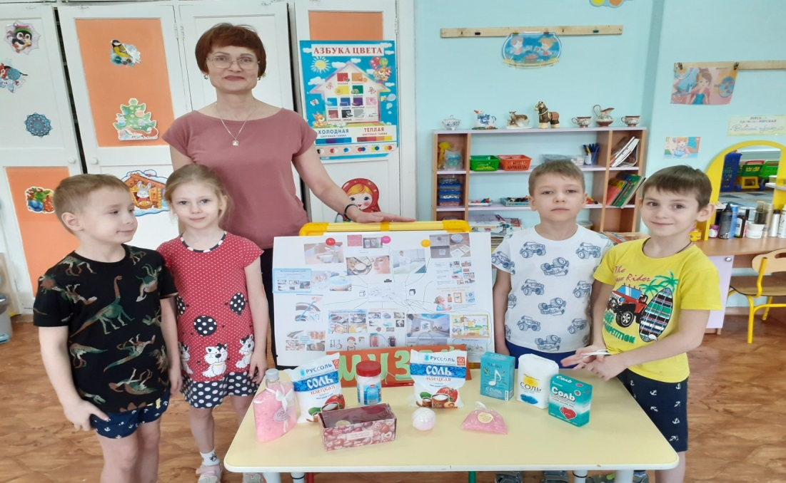
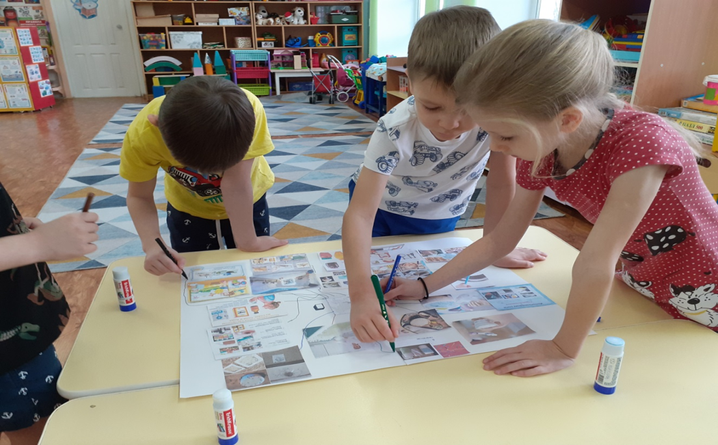
Соль бывает поваренная, каменная, экстра, йодированная, морская и красная. Мы создали мини музей « Эта удивительная соль».
Мы с друзьями сделали интеллект карту «Применение соли». Оказывается, соль применяют не только в приготовлении пищи, в домашнем хозяйстве в медицине и косметологии, в промышленности.

Slide 5
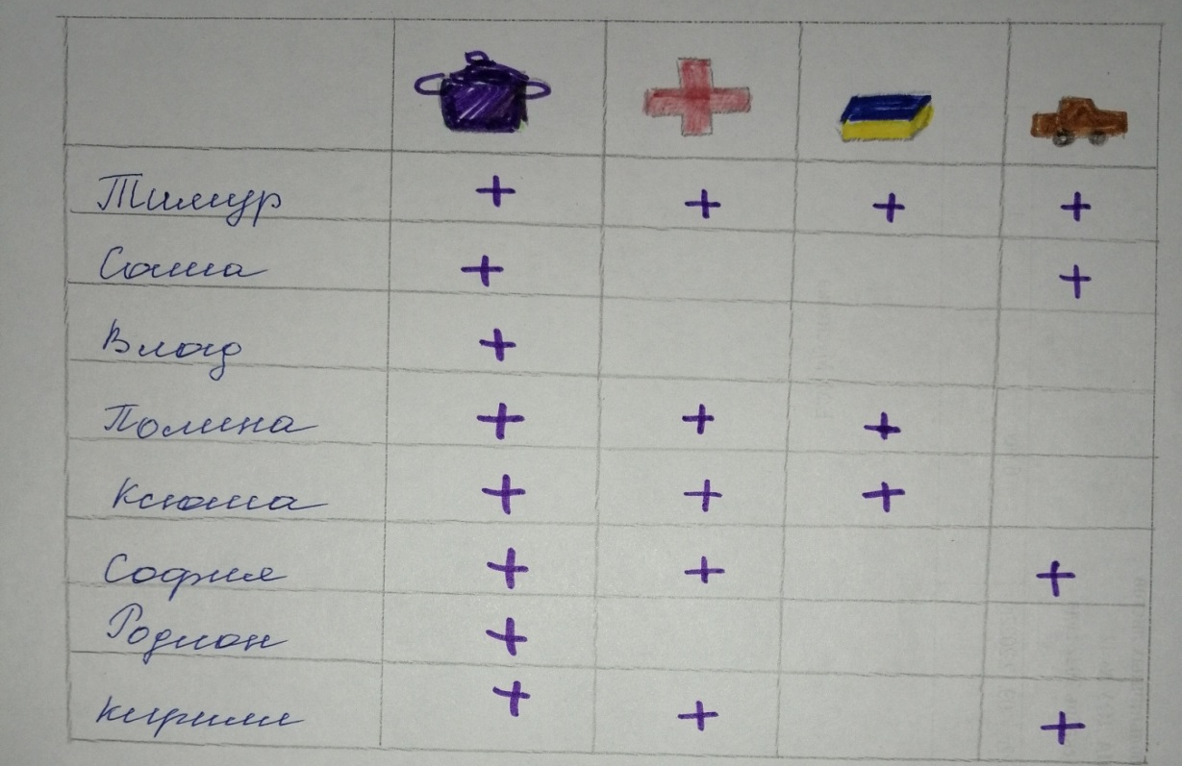
В группе провели опрос детей: для чего нужна соль? В опросе участвовало 8 человек.
Все ребята знают, что соль нужна для приготовления пищи. 5 человек считают, что соль используют в медицине, только 3 человека предположили, что соль можно использовать, как чистящее вещество.

Slide 6
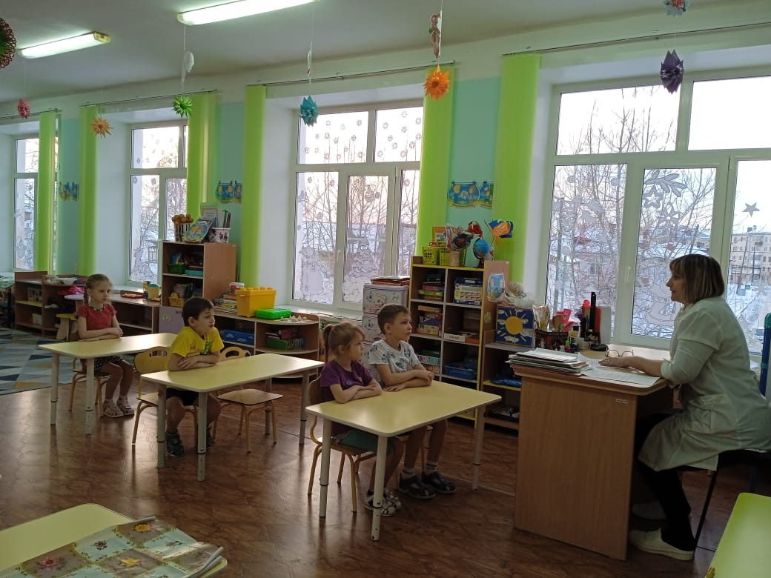
С ребятами проверили существование некоторых мифов о соли.
Миф 1 «Соль – белый яд»
Мы пригласили врача, которая рассказала, что для организма человека польза соли неоценима, при её нехватке возможен даже летальный исход.
Суточная потребность в соли взрослого человека 10 грамм (1 чайная ложка). Соль – «белый яд» и её полностью нужно исключить из рациона питания, не совсем верны.

Slide 7
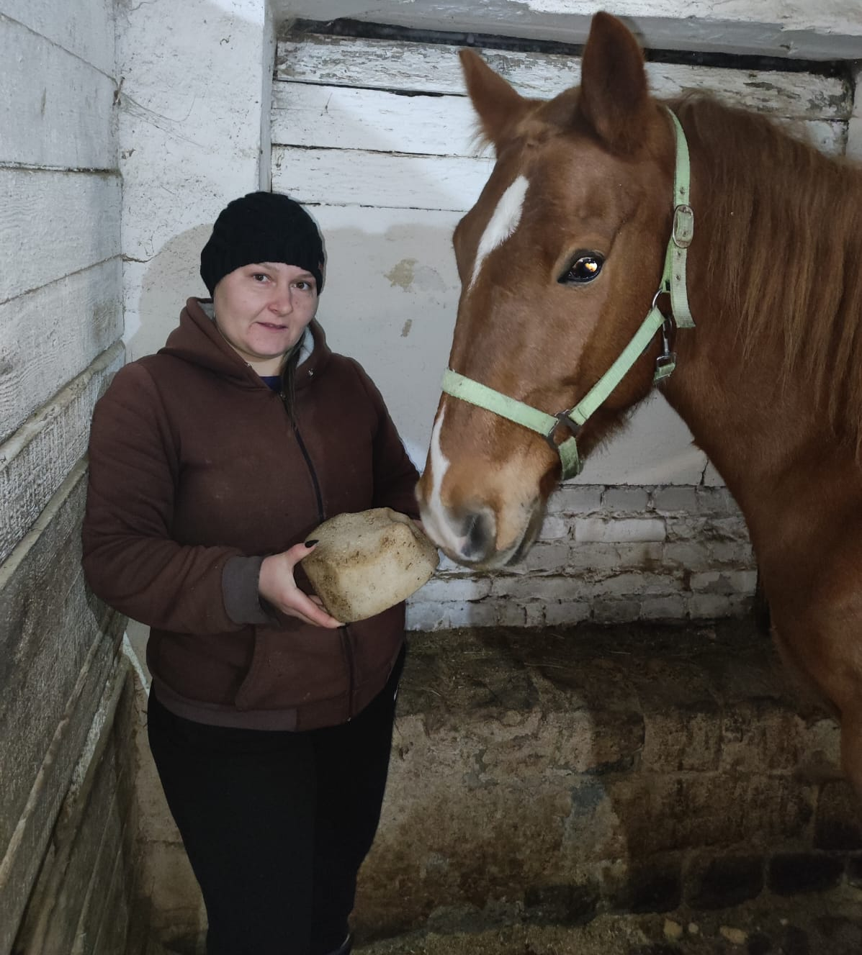
Миф 2 «Соль нужна только человеку».
Мы обратились с этим вопросом к тренеру. Она пояснила, что соль полезна для здоровья лошадей, лосей.

Slide 8
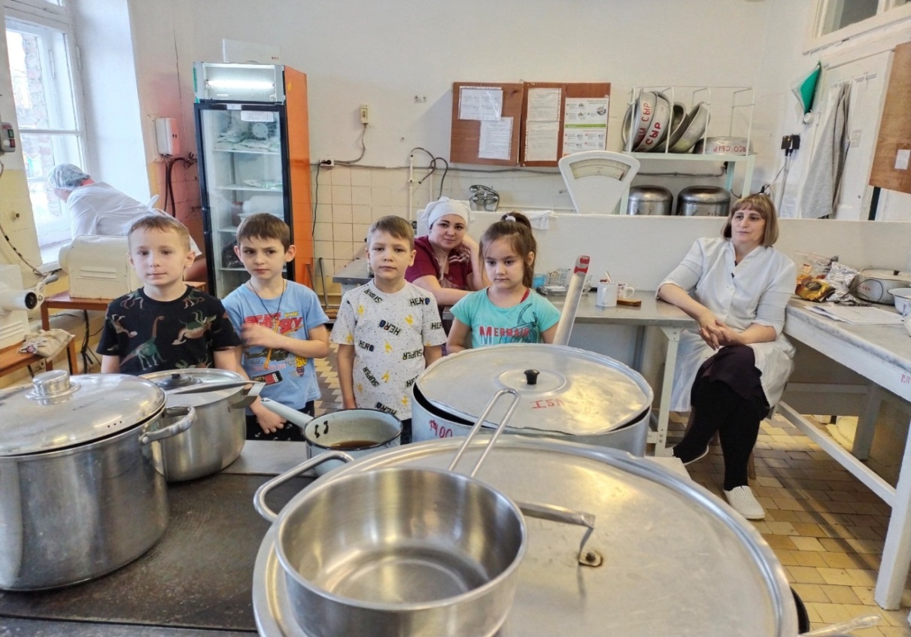
Миф 3 «Пересолённое блюдо бывает только у влюблённого повара».
Мы сходили на кухню в детском саду и узнали, что пересолить блюдо, значит сильно его испортить. Надо внимательно следить за тем, чтобы добавлять соль согласно рецепту.
Например, сегодня у нас гороховый суп, согласно рецепту на 1 порцию 1 грамм соли. Сегодня в детском саду 65 человек, значит для приготовления супа потребуется 65 граммов соли.

Slide 9
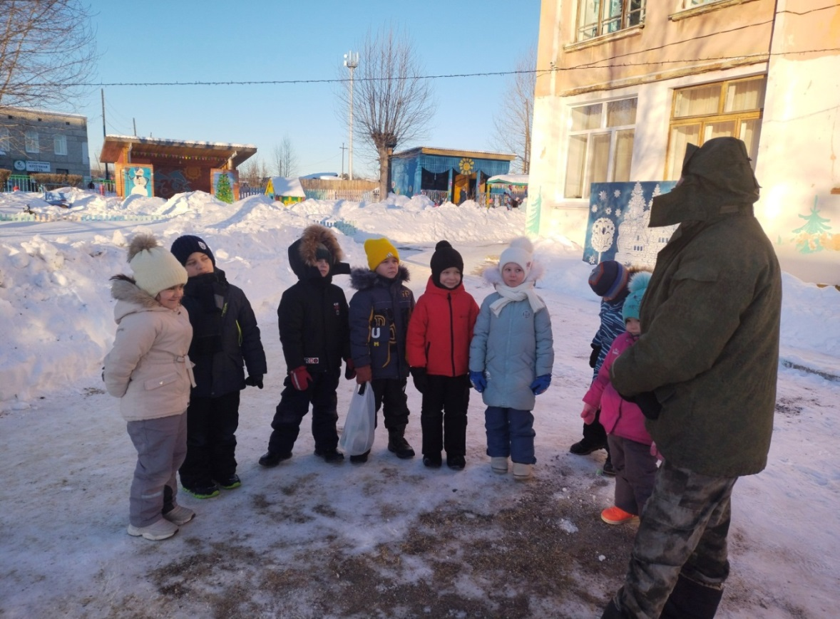
Миф 4 «Соль друг дорог». Мы обратились с этим вопросом к нашему дворнику Анатолию Николаевичу. Он пояснил нам, что при борьбе с обледенением дорогах используют смеси песка и соли, которые резко сокращают автомобильные аварии и травмы пешеходов. Следовательно, соль-друг. Но, с другой стороны, соль является и врагом потому, что она портит обувь, покрышки автомобилей, повреждает лапы животных.
Взяв интервью у врача, ветеринара, повара, дворника мы узнали, что соль – необходимый пищевой продукт и необходимо грамотно использовать этот минерал, чтобы она приносила пользу, а не являлась опасностью для человека и окружающей среды.

Slide 10
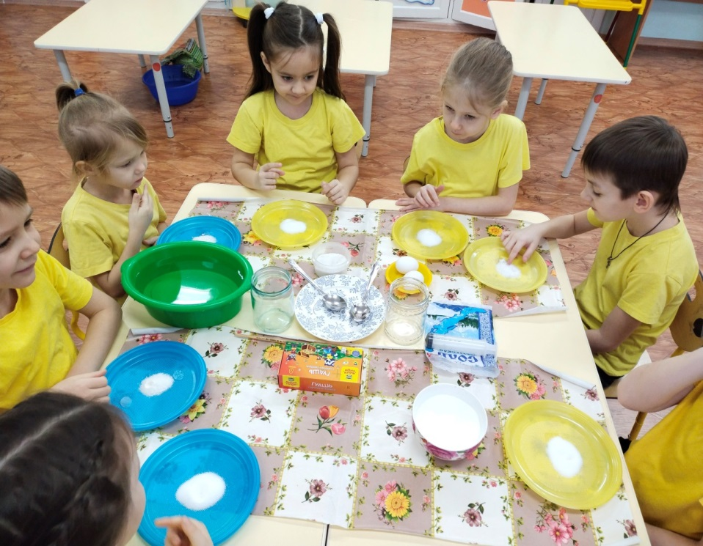
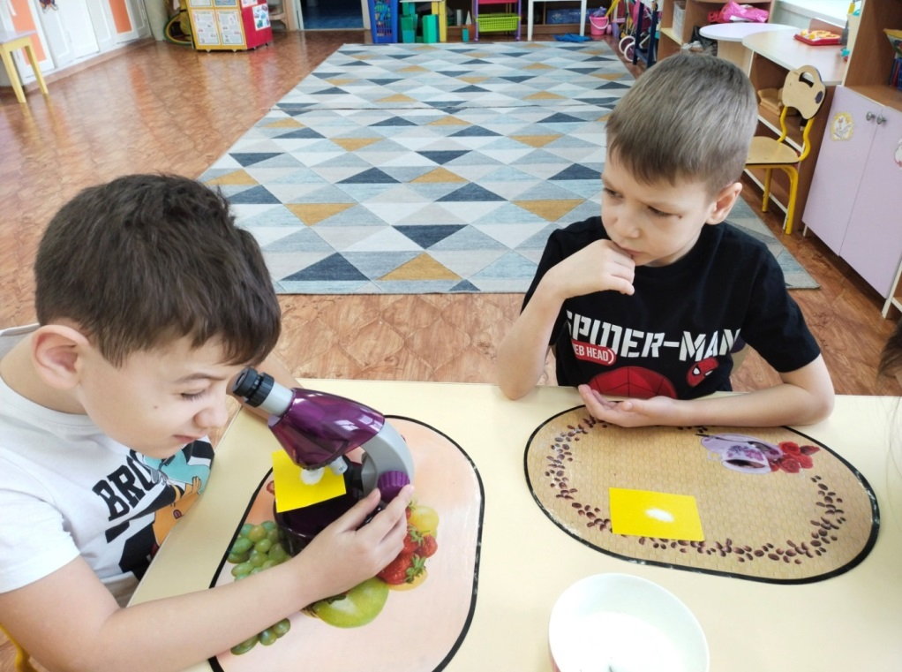
Эксперимент 1. «Свойства соли»
Далее мы решили разгадать тайны обыкновенной соли, для этого провели несколько экспериментов.
Обследовали объект «соль» на запах, вкус. Рассмотрели соль под микроскопом.
Соль белого цвета, без запаха, соленая на вкус, имеет кристаллическую структуру.

Slide 11
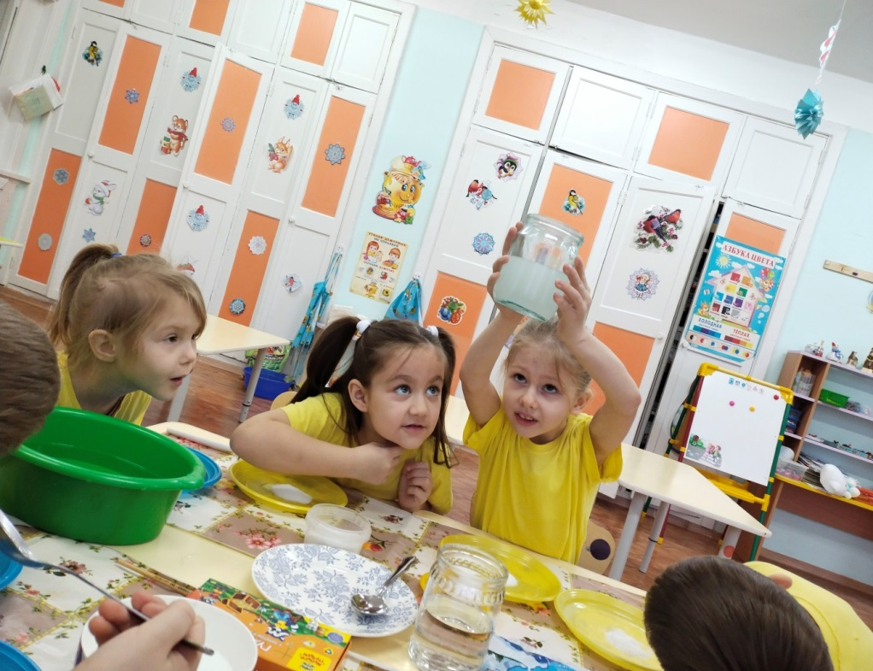
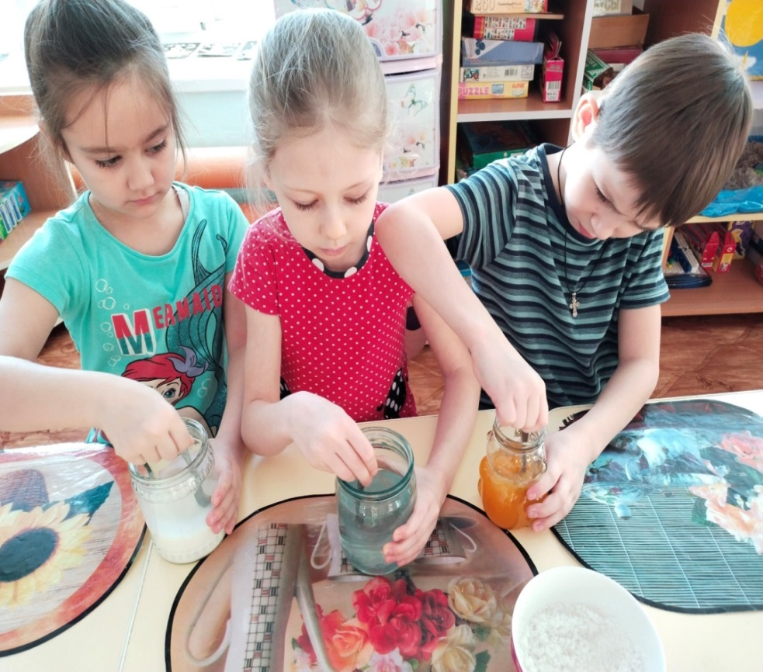
Эксперимент 2 «Растворимость соли»
Размешали соль в жидкостях: воде, молоке, лимонаде. Соль легко растворилась во всех, причем в лимонаде она растворилась быстрее.

Slide 12
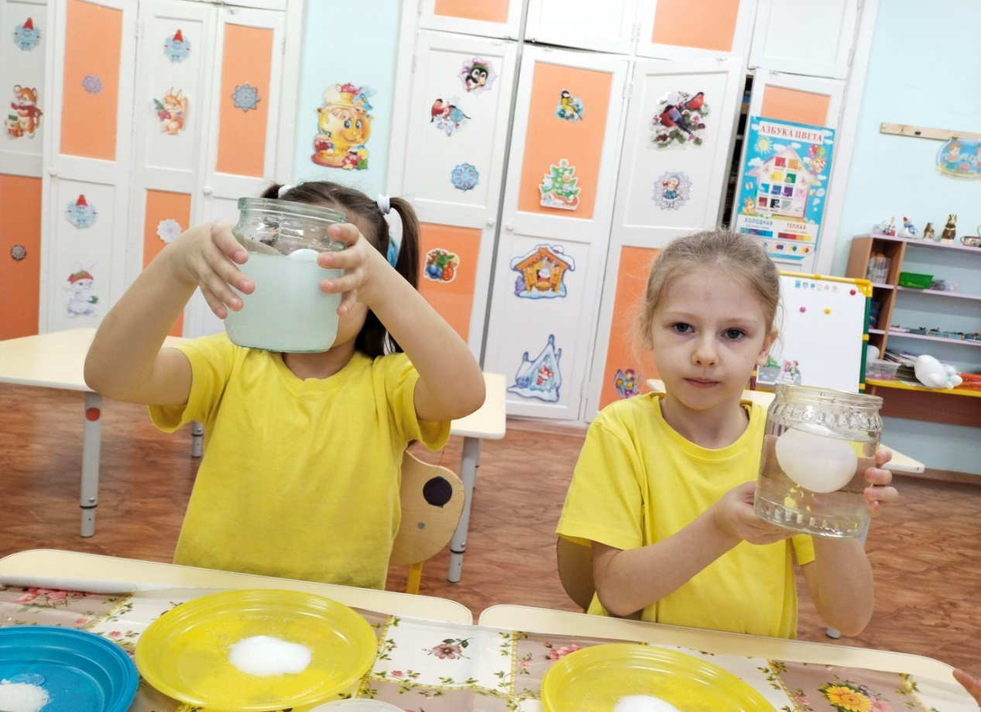
Эксперимент 3 «Что тяжелее: соленая или пресная вода?»
Поместили одно яйцо в банку с пресной водой, а другое яйцо в банку с соленой водой. В пресной воде яйцо тонет, в соленой воде оно плавает, значит, соленая вода тяжелее пресной.
Поэтому в море плавать легче, чем в реке, так как оно держит тело на поверхности. Проверим!

Slide 13
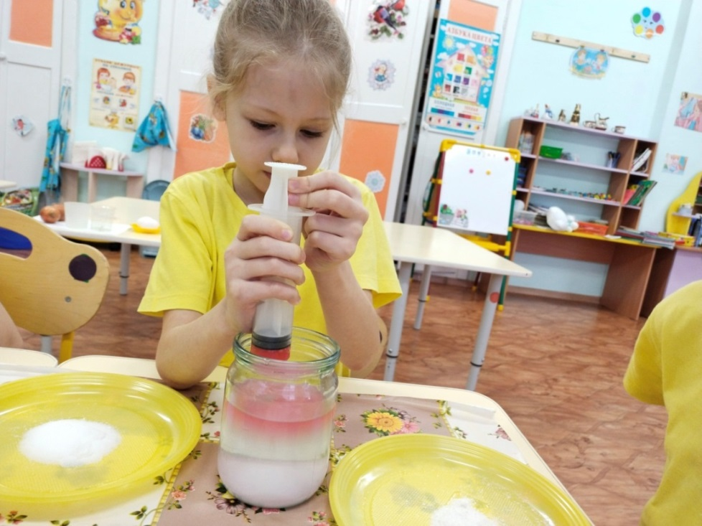
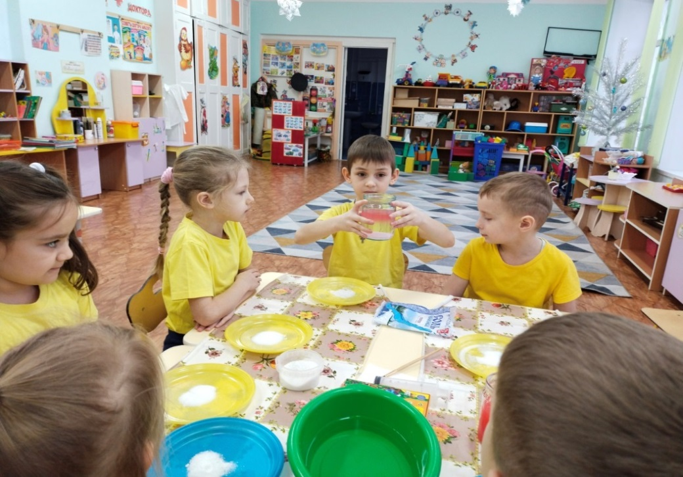
Эксперимент 4 «Плотности пресной и соленой воды»
В один стакан воды добавили 5 чайных ложек соли. Во второй стакан с водой добавили пищевой краситель. Затем в стакан с соленой водой аккуратно влили воду с красителем. Окрашенная вода осталась на поверхности, а соленая вода более тяжелая, находится внизу стакана.
Чем больше соли в воде, тем сложнее в ней утонуть. В знаменитом Мёртвом море вода настолько солёная, что человек без всяких усилий может лежать на её поверхности, не боясь утонуть.

Slide 14
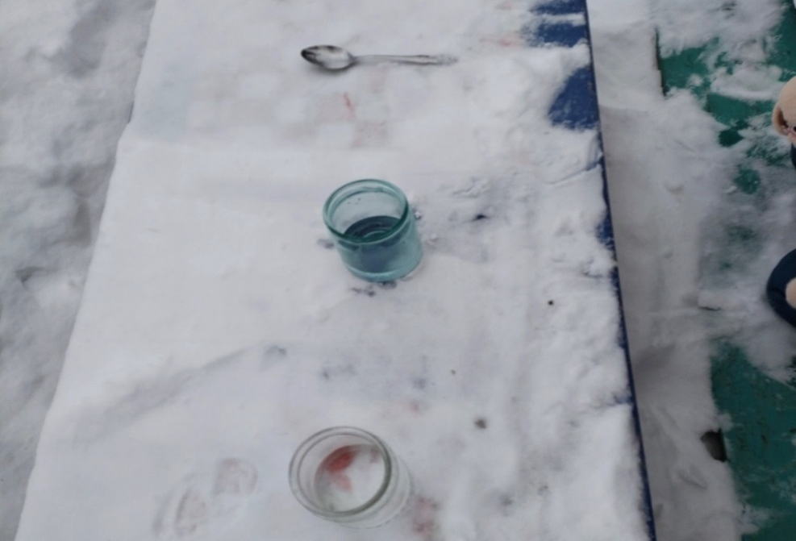
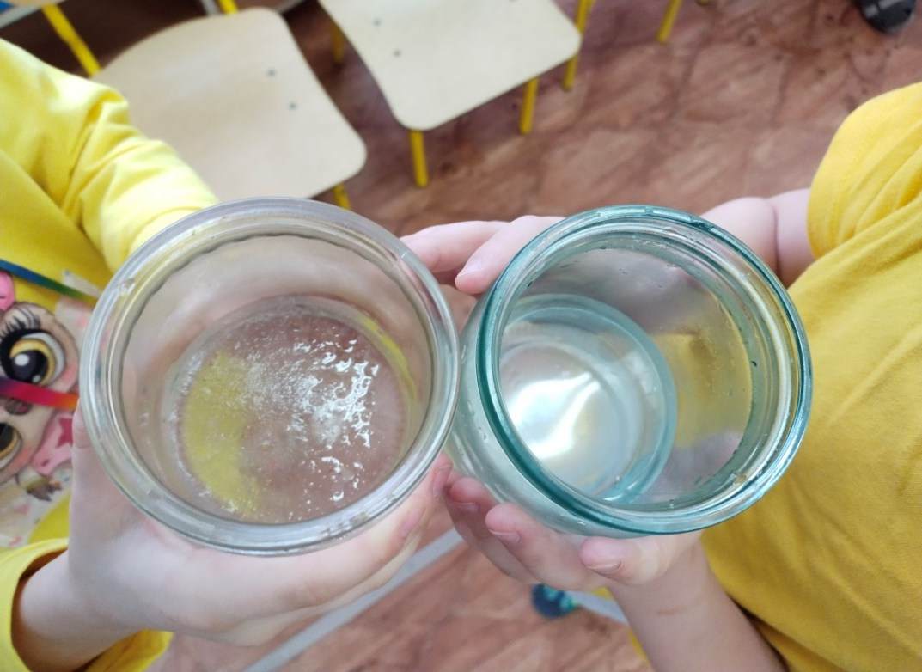
Эксперимент 5 «Замерзает ли соленая вода?»
Взяли два стакана с пресной и соленой водой. Поставили в холод. Соленая вода плохо замерзает, так как соль понижает температуру замерзания воды.

Slide 15
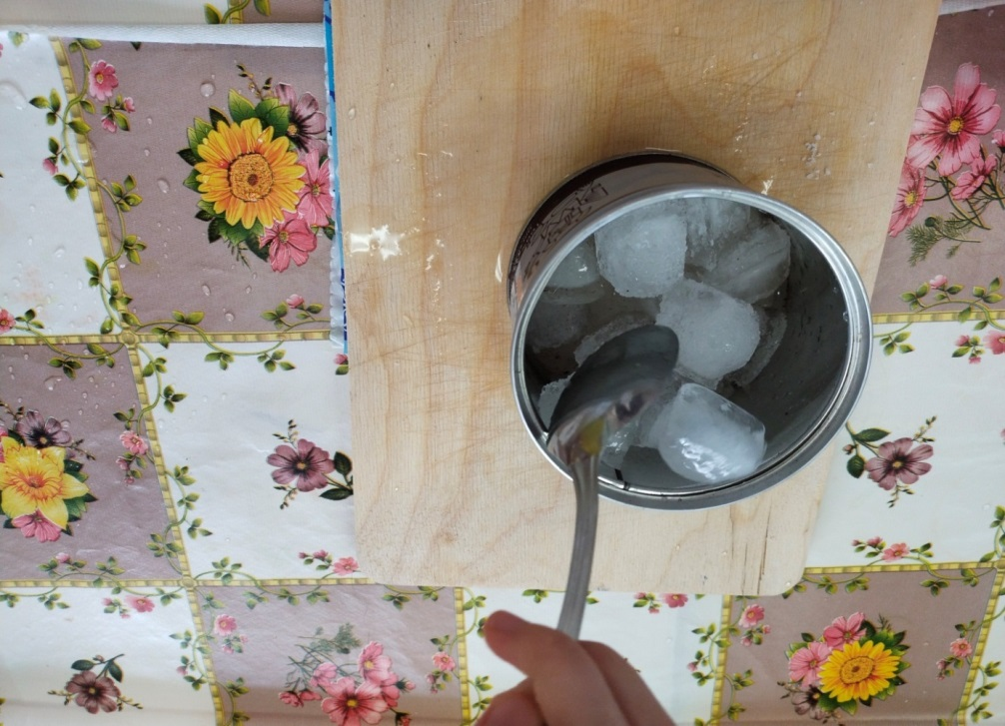
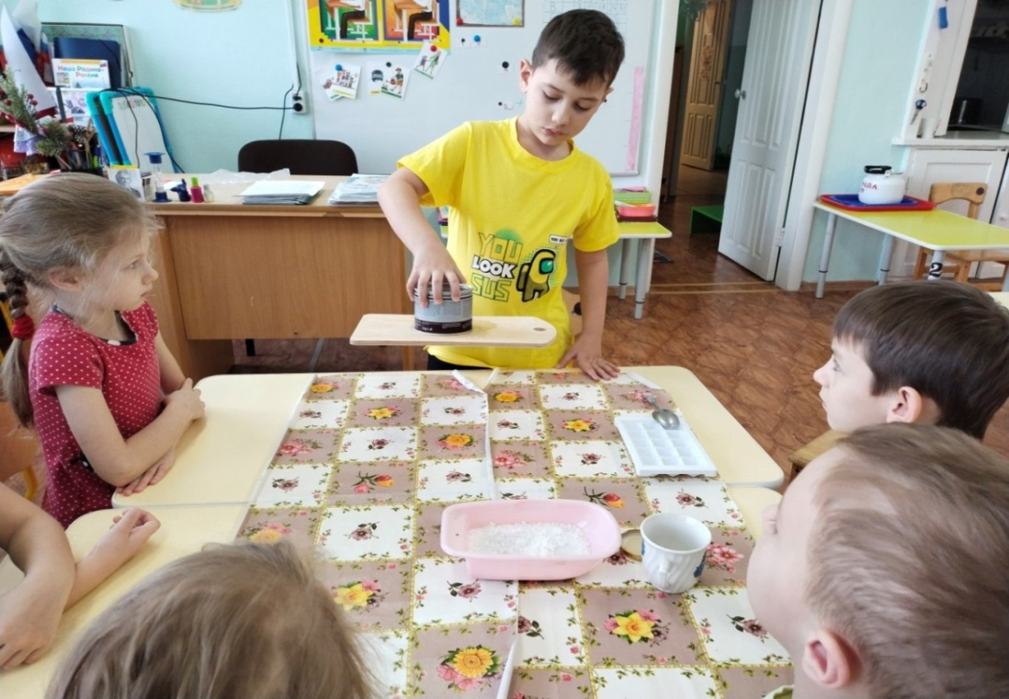
Эксперимент 6 «Соль усиливает холод?»
На разделочную доску нальем немного воды, прямо в неё поставим жестяную банку. Заполним её льдом и солью. Банка покроется изморозью, а водяная лужица на доске превратится в лёд. Соль усиливает холод.

Slide 16
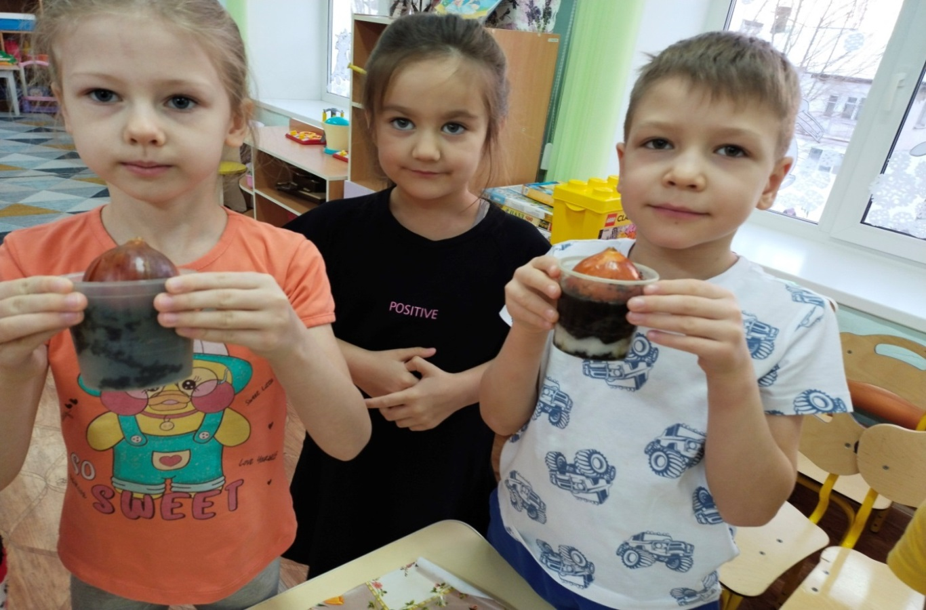
Эксперимент 7 «Влияние соли на рост растений»
Посадили луковицы в разную почву: в один стаканчик насыпали землю, а в другой – смесь земли с солью. В стаканчике с землей появился росток лука, а в стаканчике, где была смесь земли с солью, оставалось все по-прежнему.

Slide 17
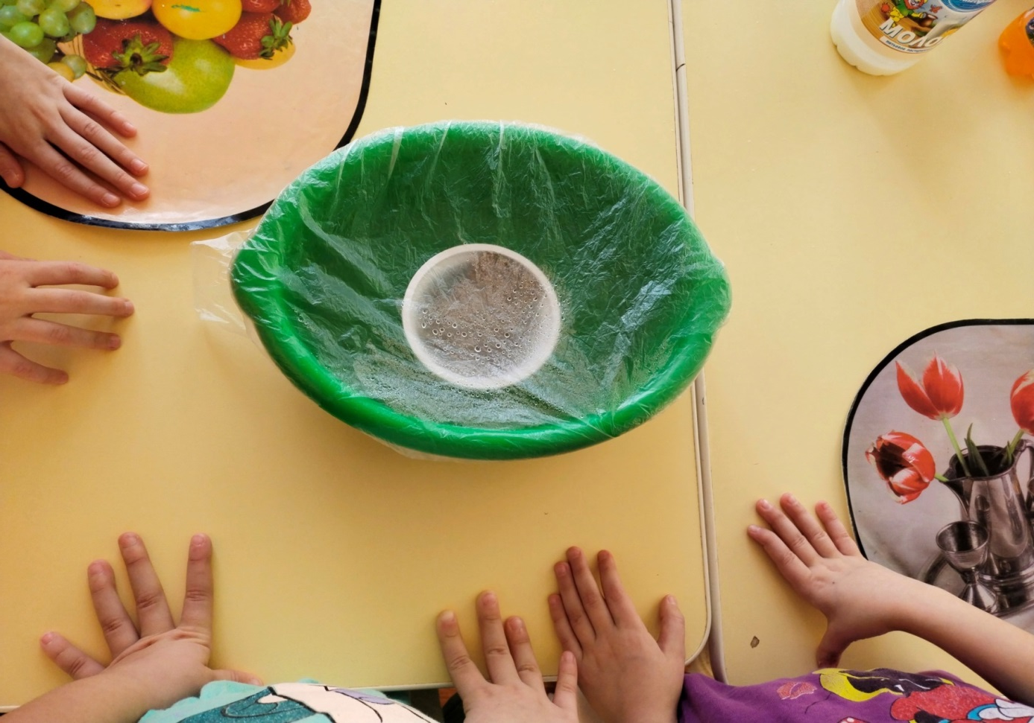
Эксперимент 8 «Получение питьевой воды из соленой»
В таз налили соленую воду, поставили стакан, закрыли пленкой. Таз поставили на солнце. Через некоторое время в стакане накопилась пресная вода.

Slide 18
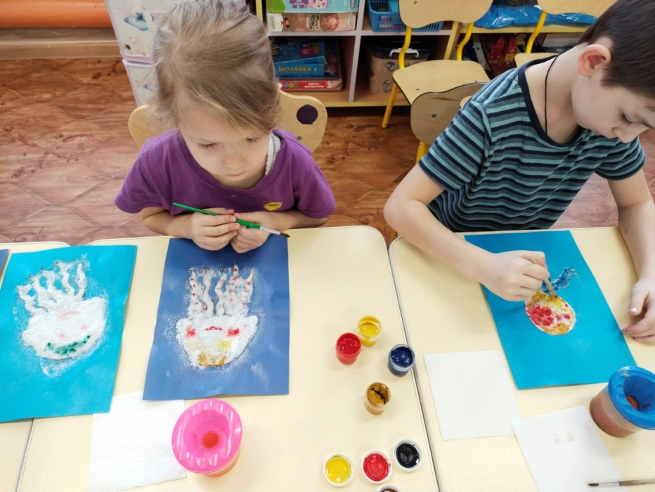
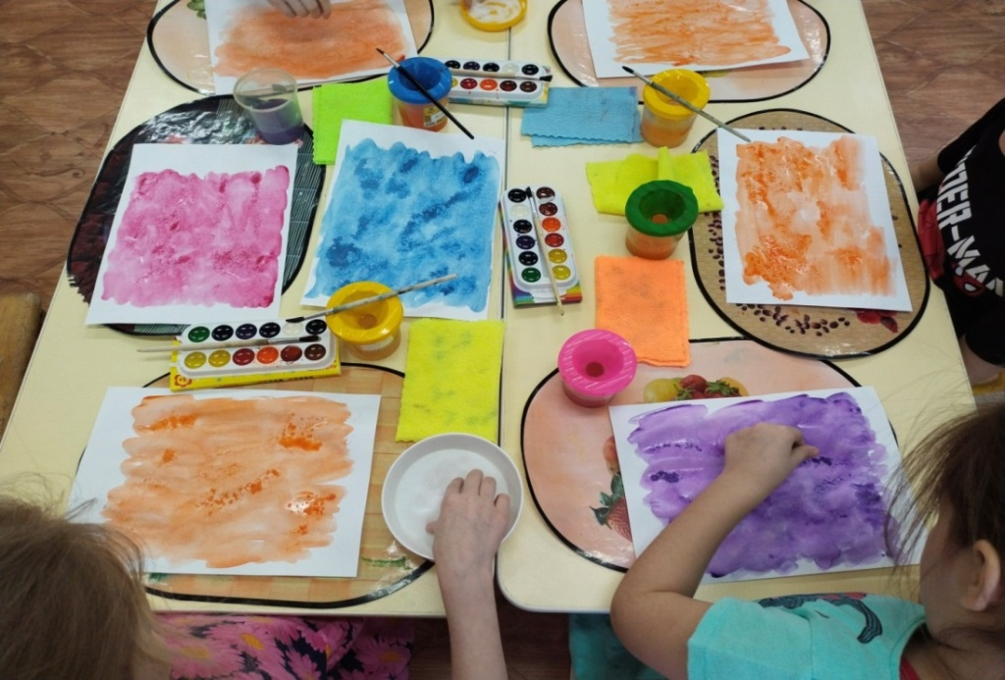
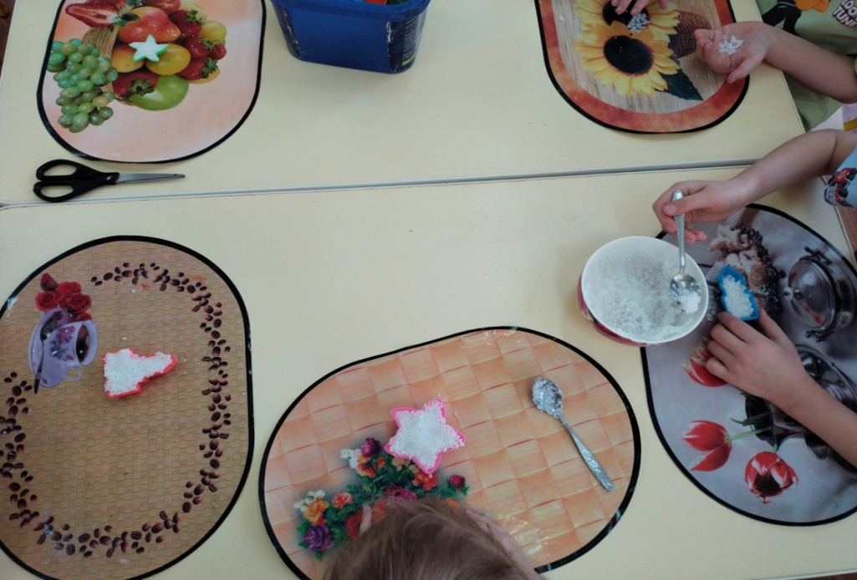
Мы раскрыли много тайн обыкновенной соли.
Далее решили применить соль в творчестве. Рисовали солью солевые «дорожки», нарисовали соленого осьминога, лепили соленые скульптуры, украшали соленым инеем веточки, лепили из соленого теста. Оказывается, какие красивые картины и поделки можно сделать с помощью обыкновенной соли.

Slide 19
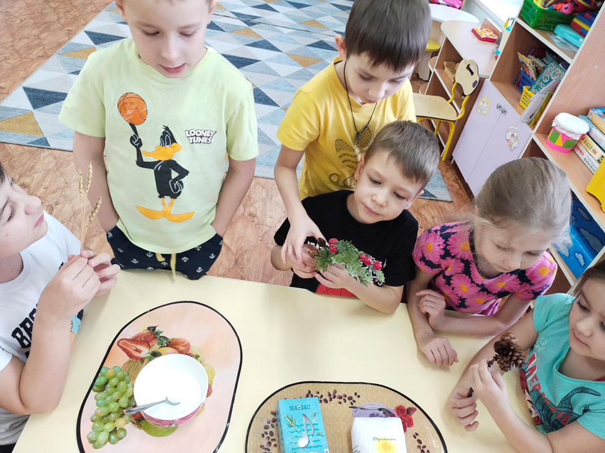
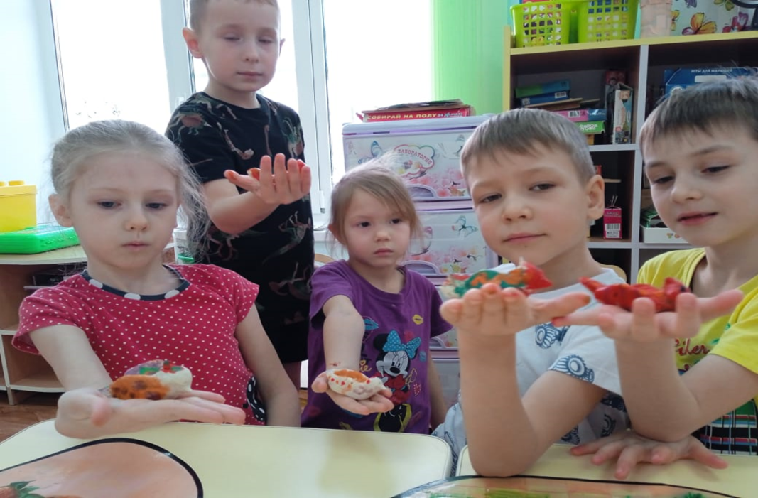
Покрываем украшения инеем
Лепим из солёного теста

Slide 20
ВЫВОД
Итак, соль белого цвета, без запаха, соленая на вкус, имеет кристаллическую структуру, легко растворилась во всех жидкостях, соль тормозит рост растений. Соленая вода тяжелее пресной, поэтому в море плавать легче, чем в реке. Соленая вода плохо замерзает, так как соль понижает температуру замерзания воды.
Итак, наша гипотеза подтвердилась: соль необходима для жизнедеятельности человека и других живых организмов, она является интересный материал для опытов, наблюдений и творчества.
Мы поняли, что самые простые и знакомые вещи могут быть необычными.

